Slide 1
SDL

Slide 2
SDL
Security Development Lifecycle (SDL, жизненный цикл безопасной разработки) — концепция разработки, заключающаяся в формировании требований к приложению, безопасном программировании, тестировании, сертификации, эксплуатации и обновлении.
SDL — это процесс, который позволяет поддерживать необходимый уровень безопасности системы на этапе разработки, а затем на протяжении всего срока эксплуатации. Эта концепция фокусируется на обеспечении безопасности разрабатываемого приложения, идентификации рисков и управлении ими.

Slide 3
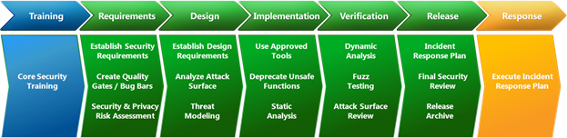
Microsoft Security Development Lifecycle

Slide 4
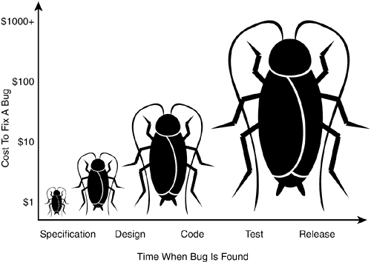
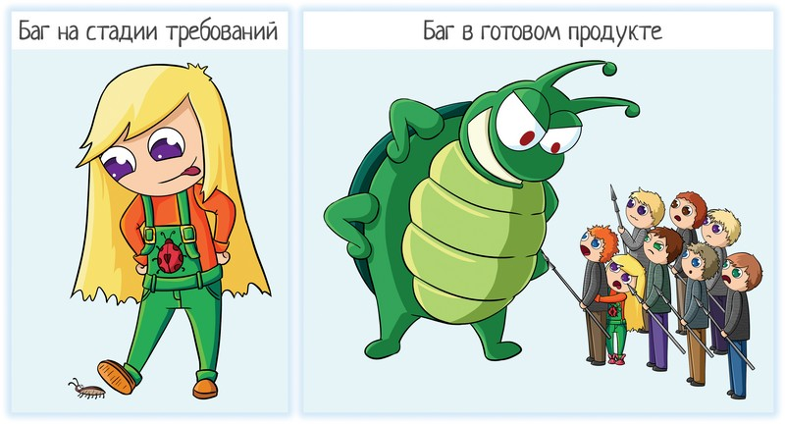
Стоимость исправления ошибки на разных этапах разработки ПО
Чем раньше они заметят проблемы, тем проще будет их исправить!

Slide 5
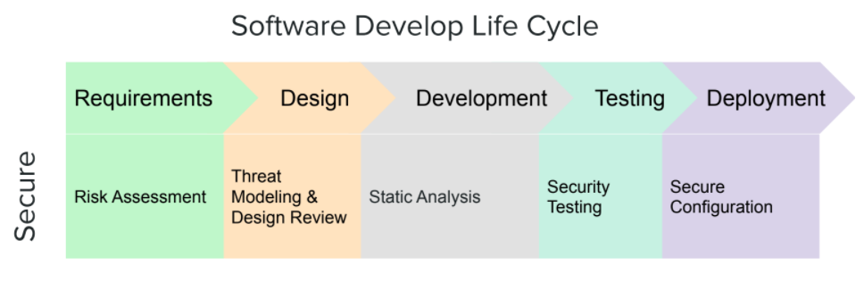

Slide 6
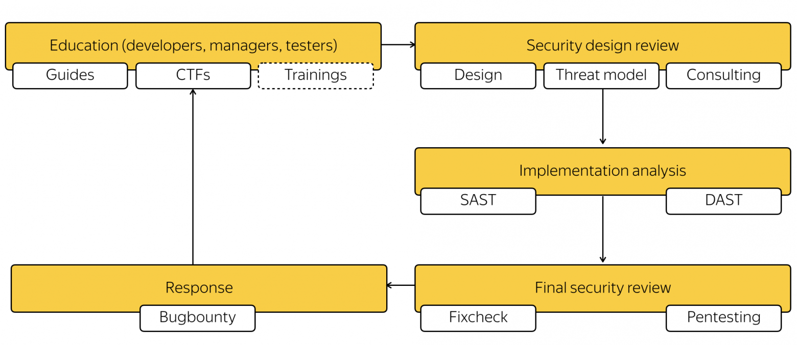
Yandex.SDL

Slide 7
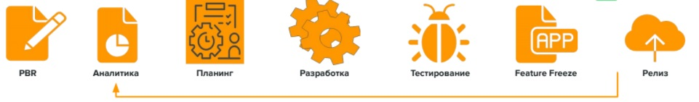
AGILE

Slide 8
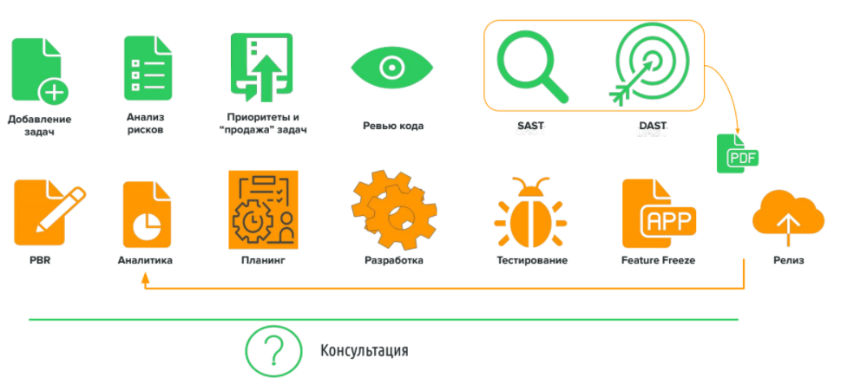
AGILE+SDLC

Slide 9

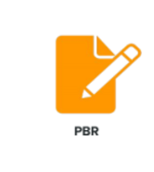
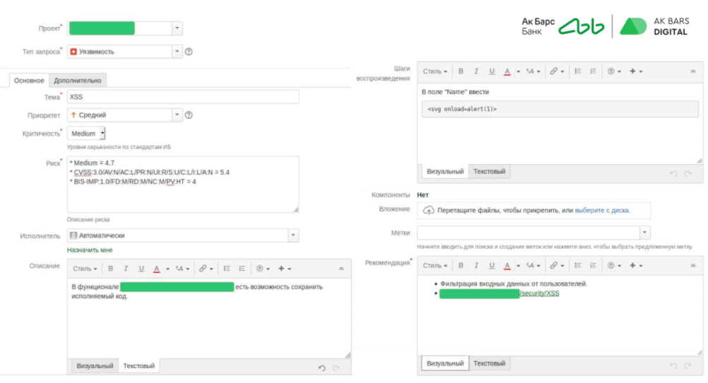

Slide 10
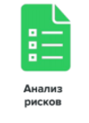
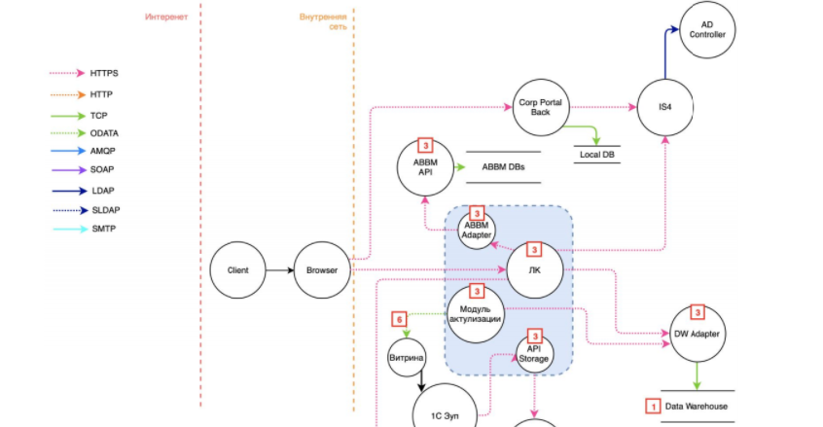

Slide 11
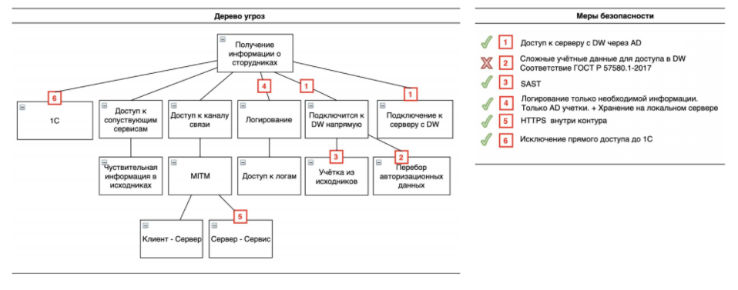

Slide 12

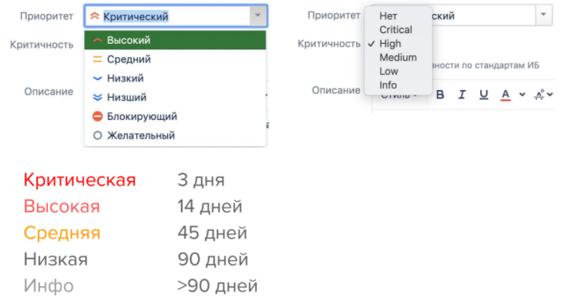
Risk = Severity score = (Application score + Business Impact)/2
Application score = InCode Severity score или Nessus Severity score или SonarQube Severity score
Business Impact = (Financial Damage + Reputation Damage + Non-Compliance + Privacy Violation)/4

Slide 13
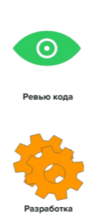
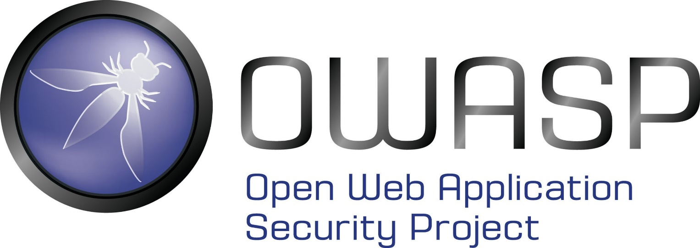
Это открытый проект обеспечения безопасности веб-приложений. Он описывает разные уязвимости и способы борьбы с ними. А кроме того, предоставляет некоторые open source инструменты.
OWASP определяет Top Ten угроз:
(A1) Injection;
(A2) Broken Authentication;
(A3) Sensitive Data Exposure;
(A4) XML External Entities (XXE);
(A5) Broken Access Control;
(A6) Security Misconfiguration;
(A7) Cross-Site Scripting (XSS);
(A8) Insecure Deserialization;
(A9) Using Components w/ Known Vulnerabilities;
(A10) Insufficient Logging & Monitoring.

Slide 14
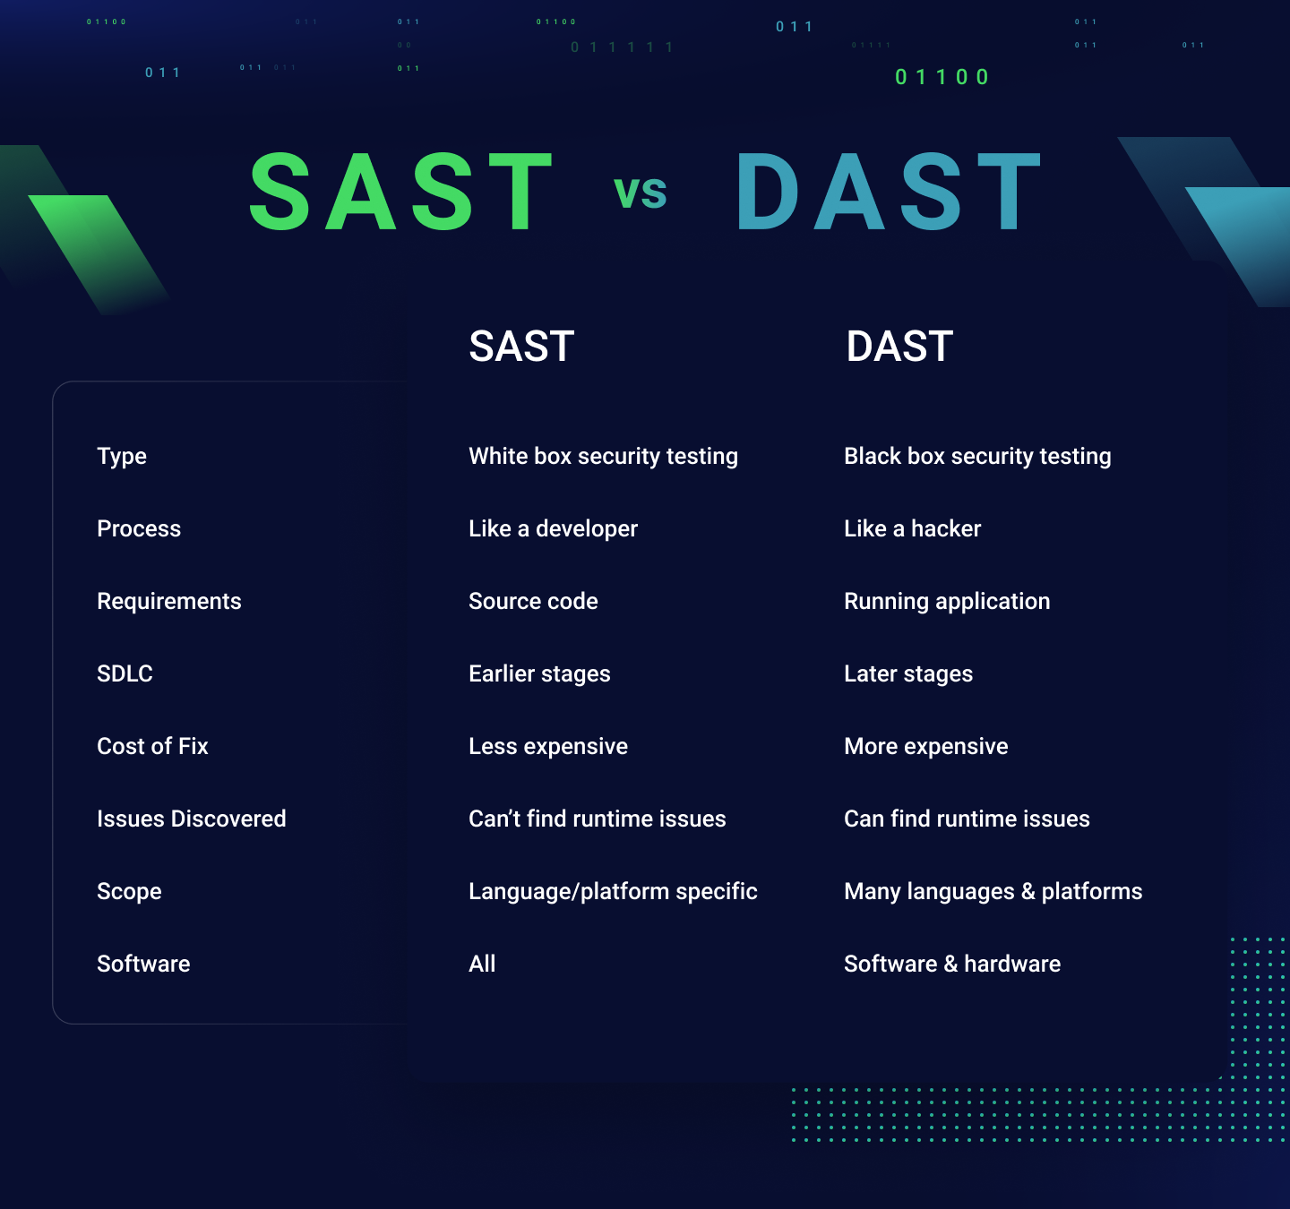

Slide 15

Проверка при сборке
Часто используются SAST-анализаторы. Например, можно применять следующий инструментарий:
Solar APPscreener. Поддержка большого количества языков (самые востребованные: C#, JS, Java, Python). Это классный инструмент, хоть и не бесплатный.
SonarQube. Оценка качества кода. Имеет большое количество плагинов, среди которых dependency-check. Этот инструмент также очень распространен в разработке. Наверняка многие из вас его используют. Он отвечает за качество кода, но может работать и с уязвимостям. Есть community edition, можно использовать бесплатно.
Dependency Check. Нахождение уязвимых зависимостей — библиотек и модулей. Можно использовать бесплатно.
Trivy. Проверка контейнеров на уязвимые компоненты. Интересный инструмент (и тоже бесплатный).

Slide 16
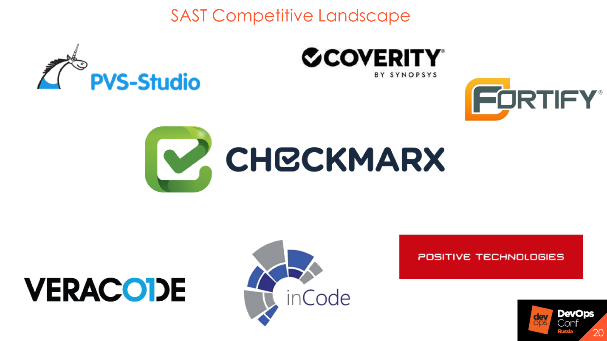

Slide 17

Проверка при деплое
Есть такой класс инструментов, как DAST-анализаторы — Dynamic Application Security Testing — это анализ на наличие уязвимостей выполняемого приложения. По сути DAST делает тест черного ящика.
При деплое в Ак Барс Цифровые Технологии пользуются следующими инструментами:
ZAP от OWASP. Бесплатный инструмент. Расширяемый, с большим количеством проверок. Автоматизируемый и вшиваемый в CI/CD.
Burp Suite. Инструмент для ручного тестирования веб-приложений.
Nessus. Сканер уязвимостей. Инструмент платный, но есть неплохая бесплатная альтернатива OpenVAS.
WFuzz. Бесплатный инструмент для тестирования уязвимостей подачи на вход некорректных данных.
Итак, мы готовы к релизу. Важно понимать, что нужно релизить только то, что не содержит критичных дефектов и уязвимостей. Если мы их пропустим, последствия будут плачевными.

Slide 18
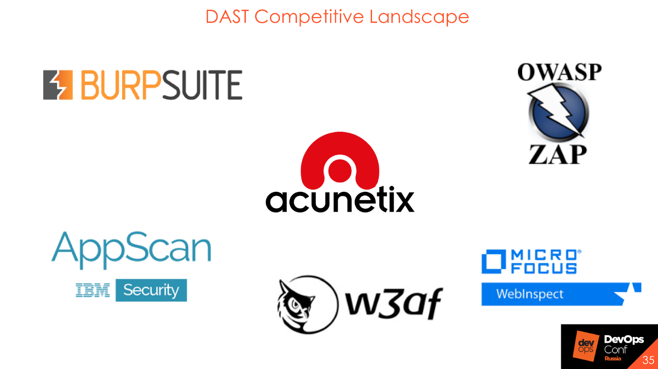

Slide 19
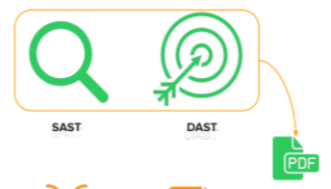
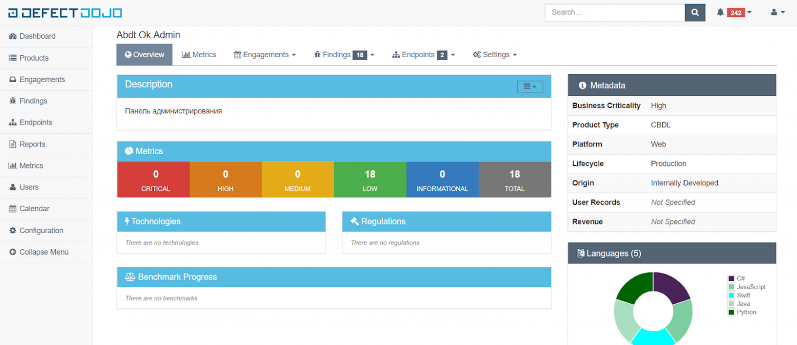

Slide 20
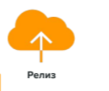
Релизьте только при отсутствии критичных дефектов и уязвимостей – дефекты S1/S2 с P1 являются блокерами для деплоя

Slide 21
Главное — релизить без критичных дефектов! Серьезность (Severity) на дефектах у quality assurance инженеров должна иметь такую градацию (у уязвимостей она чуточку другая):
S1 Блокирующая (Blocker);
S2 Критическая (Critical);
S3 Значительная (Major);
S4 Незначительная (Minor);
S5 Тривиальная (Trivial).
А приоритет содержит такую градацию:
P1 Highest;
P2 High;
P3 Medium;
P4 Low;
P5 Lowest.
Собственно, наличие багов S1/S2 и P1 является блокером для деплоя версии на прод.

Slide 22

Автоматизация проверок

Slide 23

Делал презентацию

Slide 24

Смотрел со стороны

